Slide 1
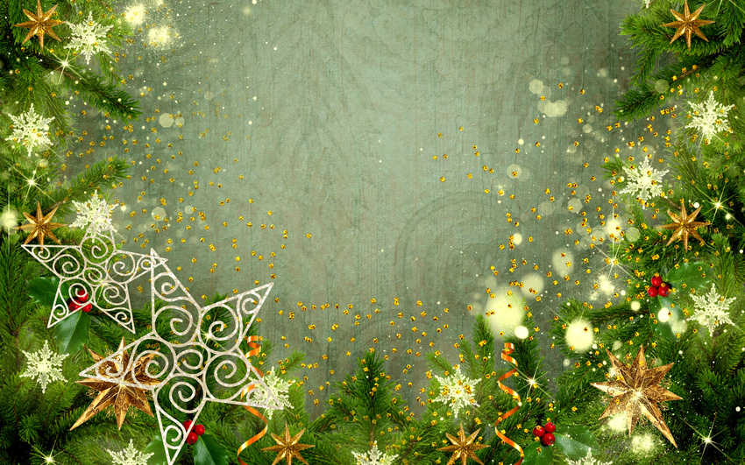
Мастер-класс по изготовлению рождественского венка.
Подготовила педагог дополнительного образования МАДОУ №2
г.Ленинска-Кузнецкого ,
Кемеровской области
Колеватых Лариса Александровна

Slide 2
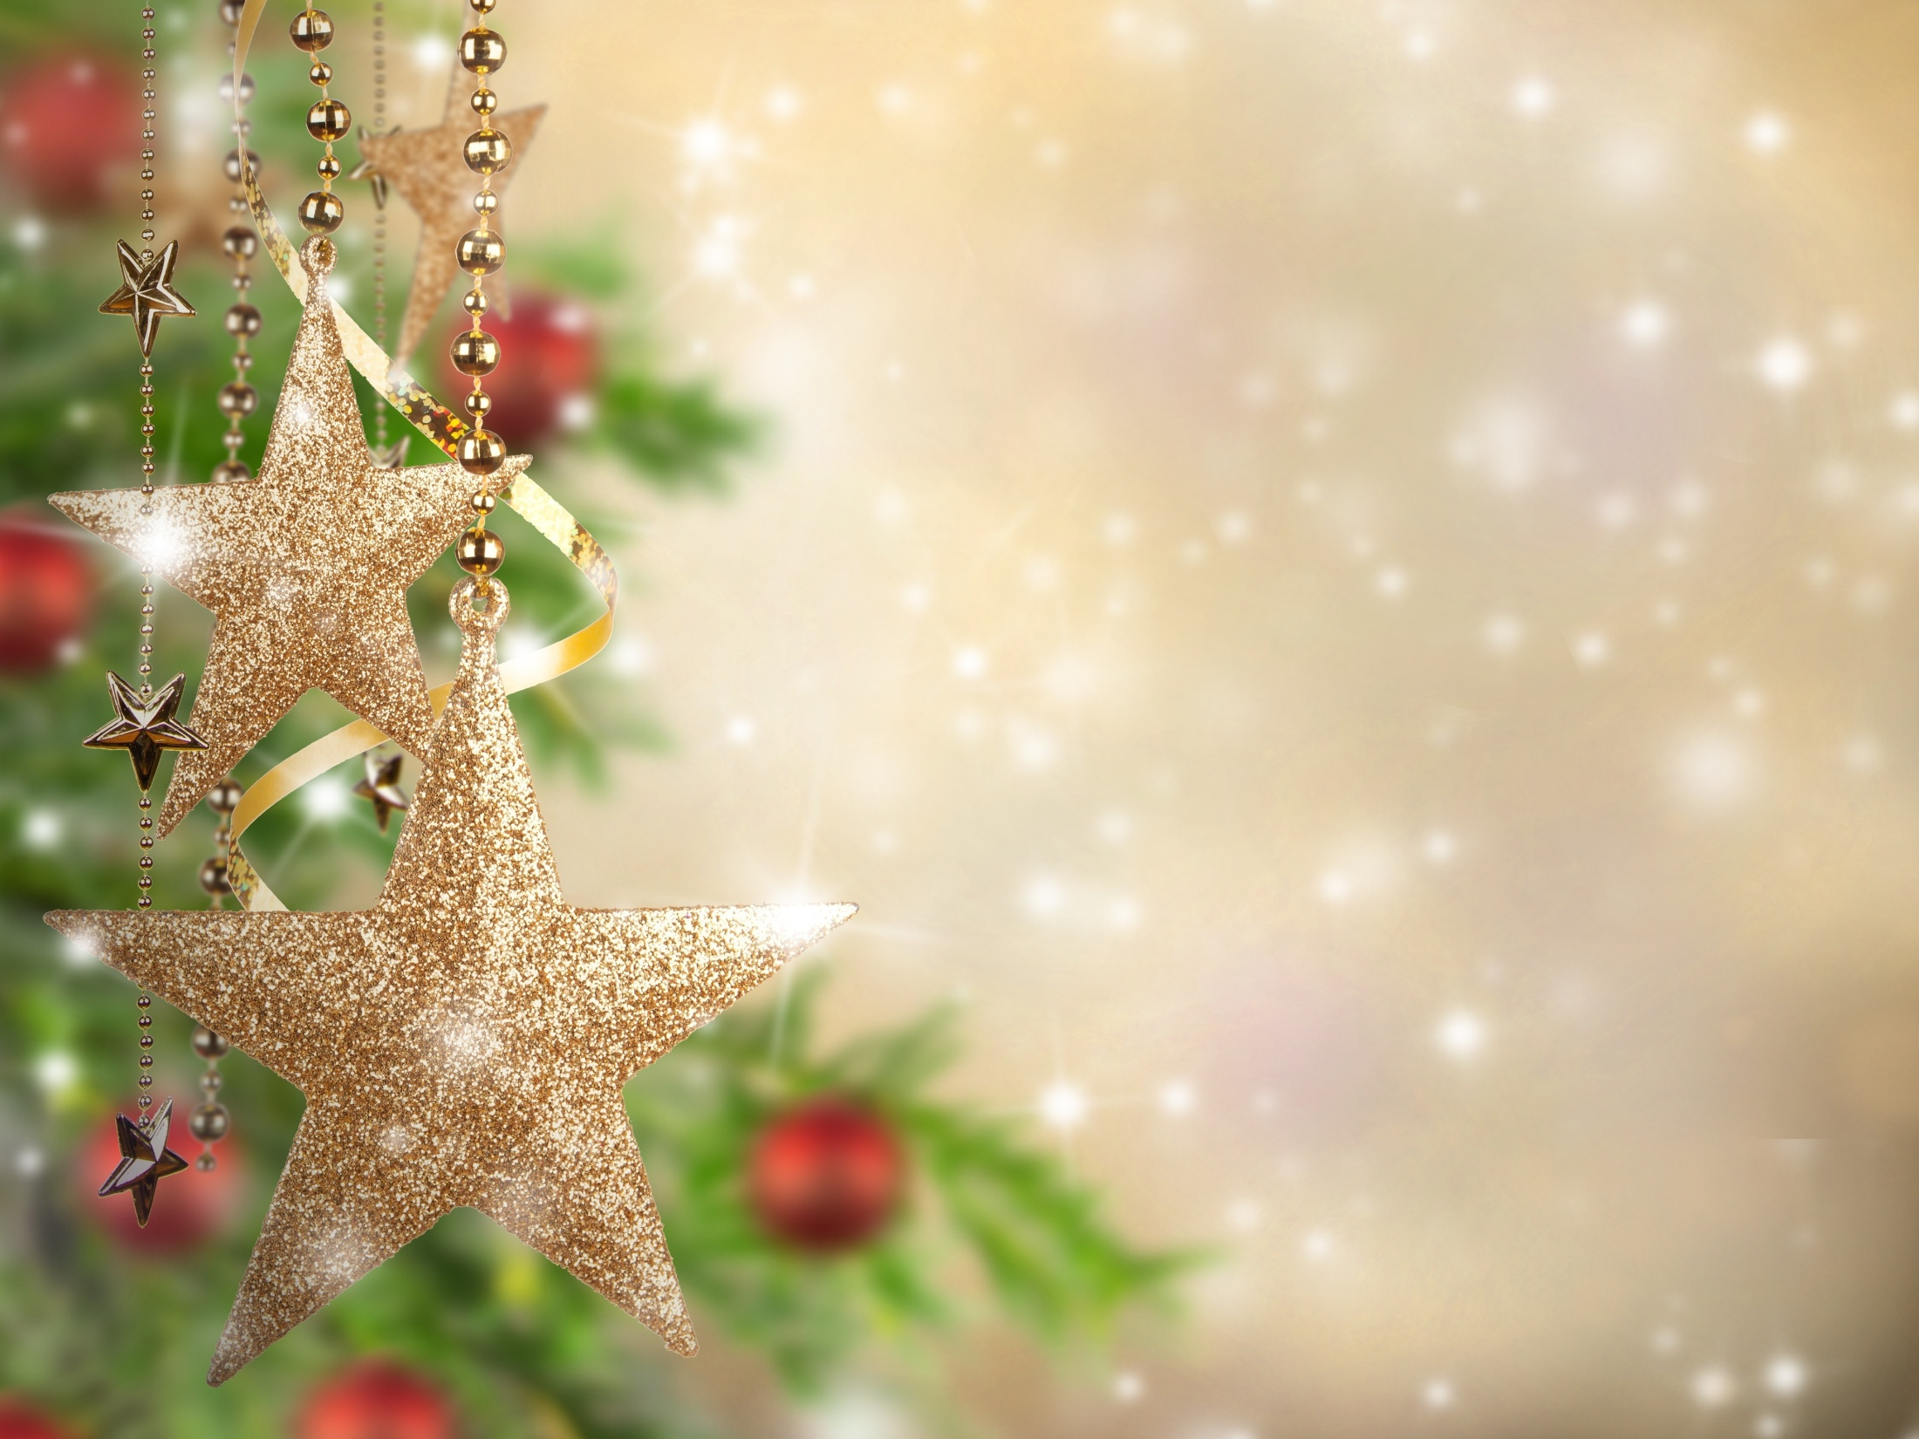
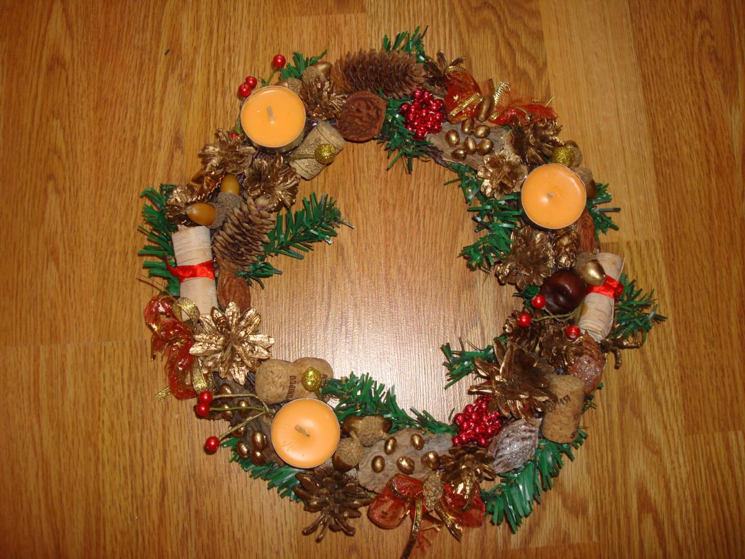

Slide 3
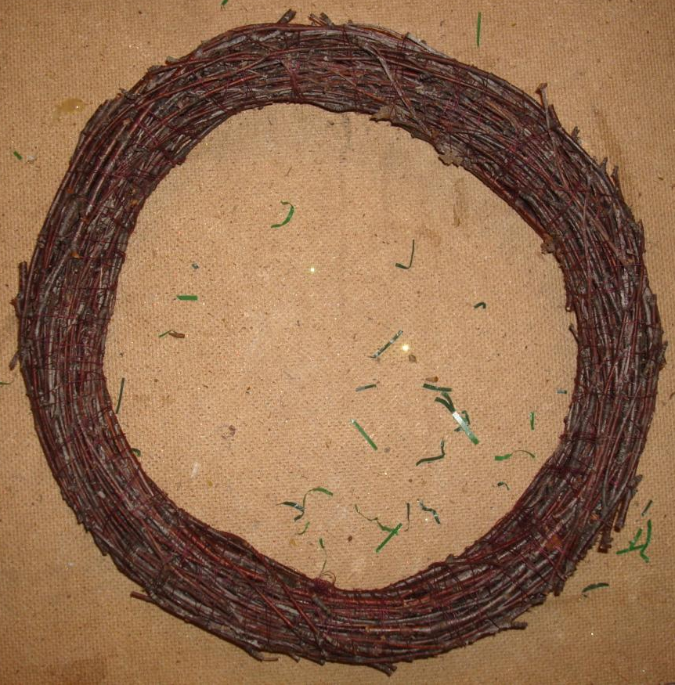
Как и из чего плести венки можно найти на просторах интернета. В этот раз мой венок будет из березовых веток. Приступаем декорировать наш березовый. Вот он красавец, чуть неровный но это исправиться после декора.

Slide 4
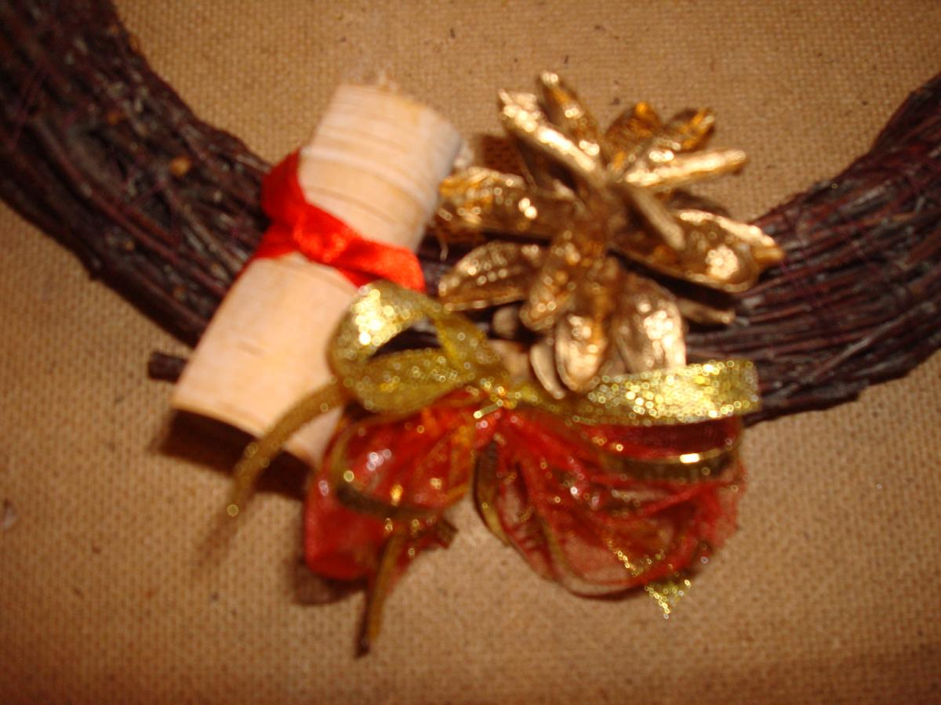
Для декора я буду использовать сосновые шишки покрашенные золотом, чистые шишки еловые, желуди, искусственные еловые веточки, пробки, банты, бусины, персиковые косточки, кору, бересту.

Slide 5
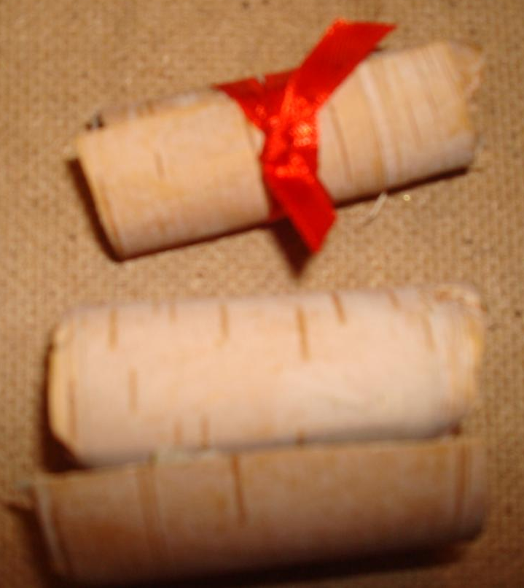
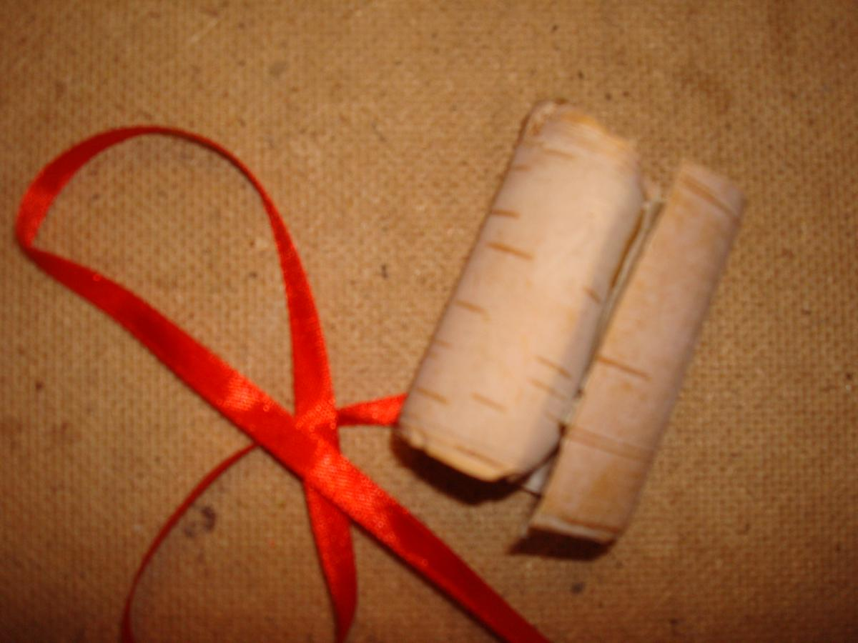
Начало положено. Интересно в декоре
смотрится береста перевязанная лентой
( все гениальное просто…)

Slide 6
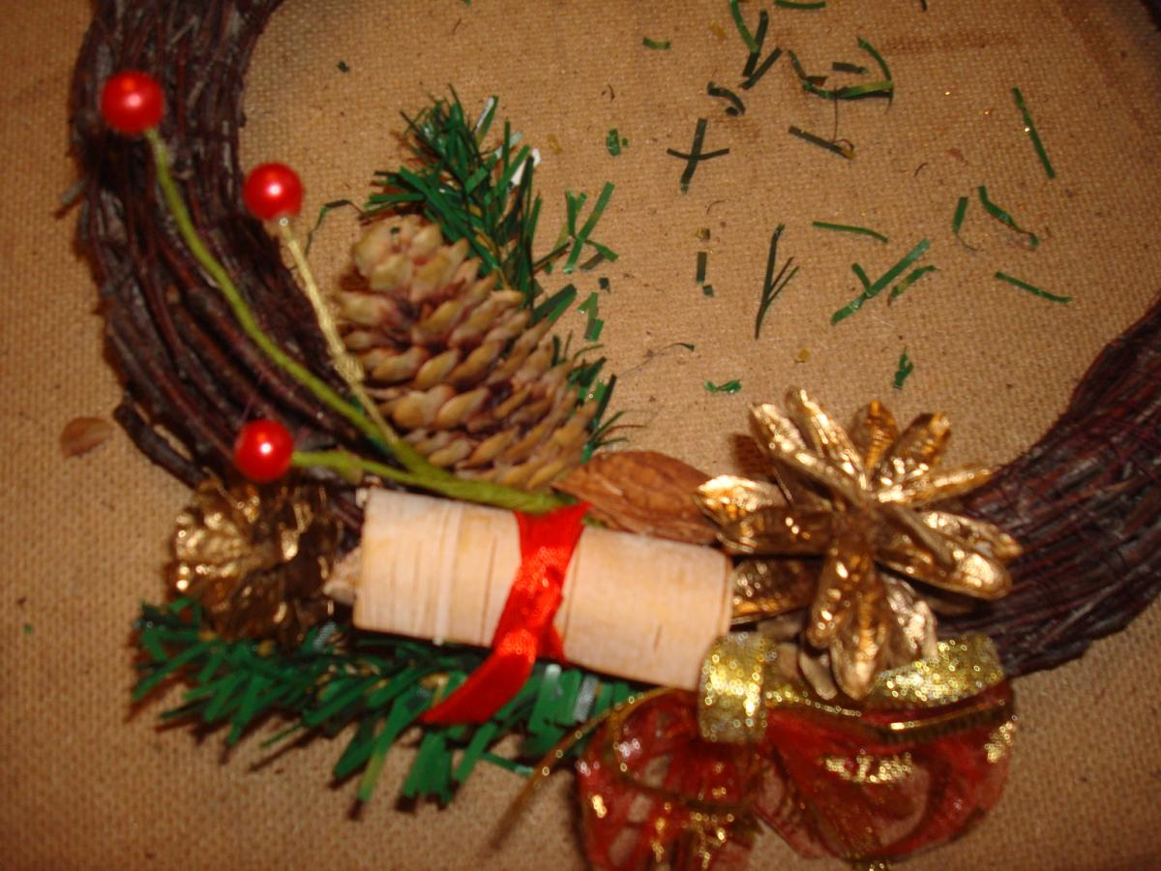
Едем дальше. Главное в декоре венка,
чтобы было движение
(по кругу, или навстречу.)

Slide 7
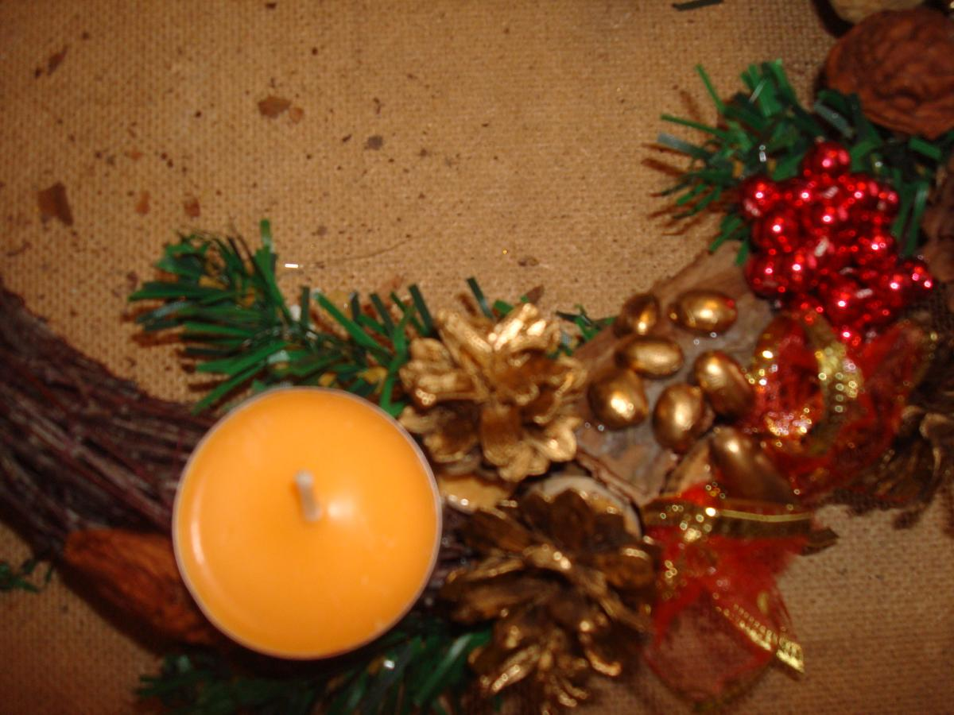
Пошли свечи. И мы едем дальше.
Уже был выход сосновой коры с кофейными зернами в золоте.
Не забываем про еловые веточки.

Slide 8
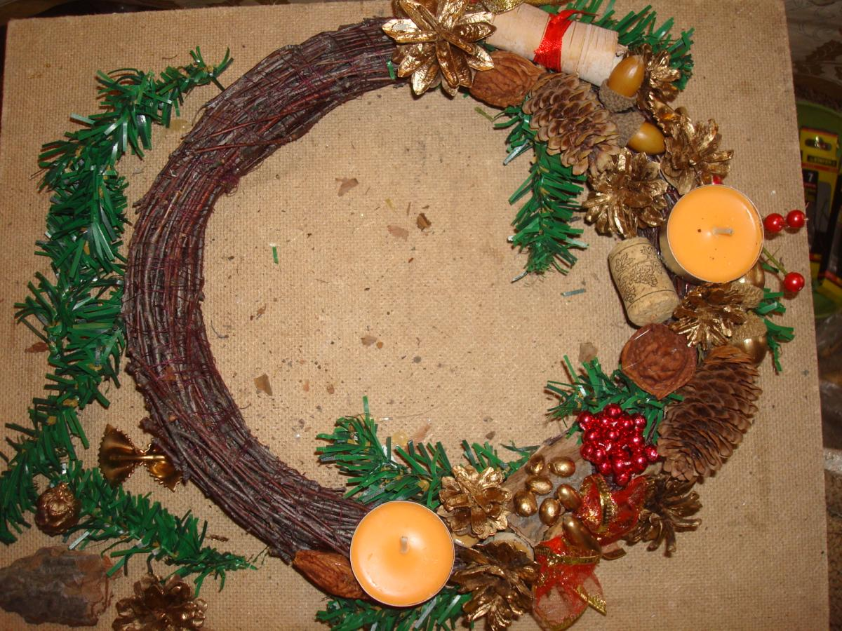
Выход второй свечи
(их будет три – я так решила).
Декор повторился, прибавились бусины,
скрученные в гроздь рябины.
Опять кора, шишки,
желуди, банты, еловые веточки.

Slide 9
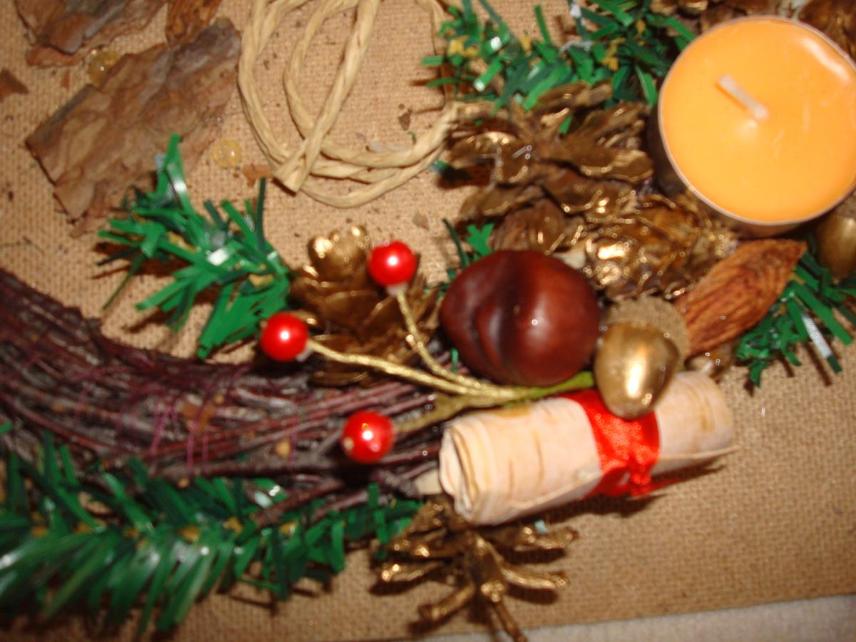
В ход пошли каштаны.
И выходим на финишную прямую.
Подошла очередь третье свече занять свое место.

Slide 10
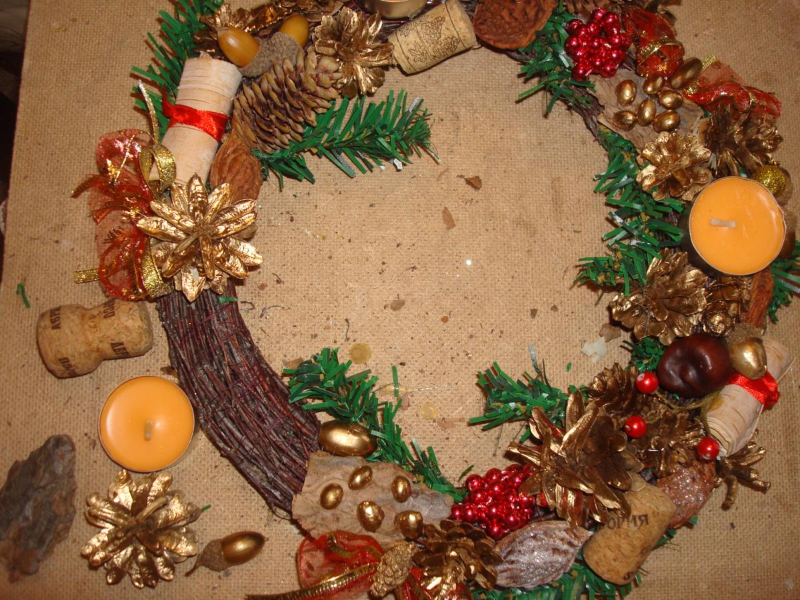
Опять шишки, пробки, желуди,
кора с зернами…

Slide 11
И вот- Ура! Стыковка ! Финиш! Красота!!!

Slide 12
Всем спасибо !
Желаю удачи!

